Slide 1
ESP32CAM 保姆级教程
Jiataigaoke旗舰店
Jiataigaoke旗舰店
请详细看教程，一步一步操作，所有问题会遇到的都在这里能解决，不需要咨询客服！用心用心用心 仔细看
Jiataigaoke旗舰店
Jiataigaoke旗舰店版权所有！想用此PPT,请附上店铺名或链接，谢谢合作

Slide 2
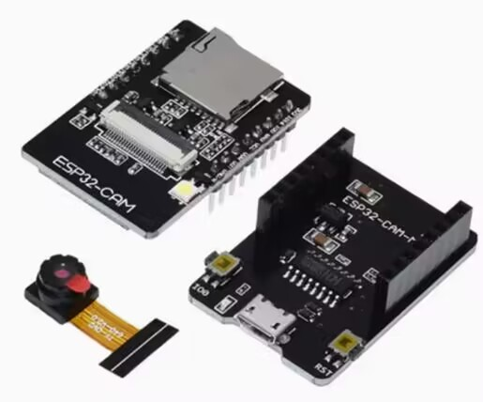
亲亲们收到手是这样的
Jiataigaoke旗舰店
用arduino开发的才看，用thonny不用看，也不用问客服，客服不懂，只知道thonny底座也用不了，要接usb转TLL才能下载！
Jiataigaoke旗舰店
收到手的底座有可能是只有一个RTS按钮，这个是厂家不同，随机发货，不必在意，用法一样
Jiataigaoke旗舰店

Slide 3
我们先把数据线连接开发板插到电脑
jiataigaoke旗舰店
重点：
数据线的USB头务必插到电脑的USB，不要插到HUB，外设等其他插口，后果可能识别不到串口，以及上传不了等情况，自行取决，如果外设能用则用
以及如果不是本店的数据线也有可能识别不到串口，不用找客服说怎么识别不到，（没买数据线的）自行去更换数据线。有人试了10几条才能识别上，所以没买数据线的宝贝们，自行尝试，也没办法告诉你什么数据线能用！
还有一种可能，你的电脑系统兼容不了（极少情况）
jiataigaoke旗舰店
jiataigaoke旗舰店
jiataigaoke旗舰店

Slide 4
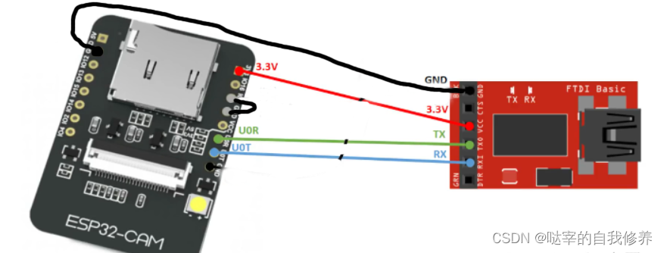
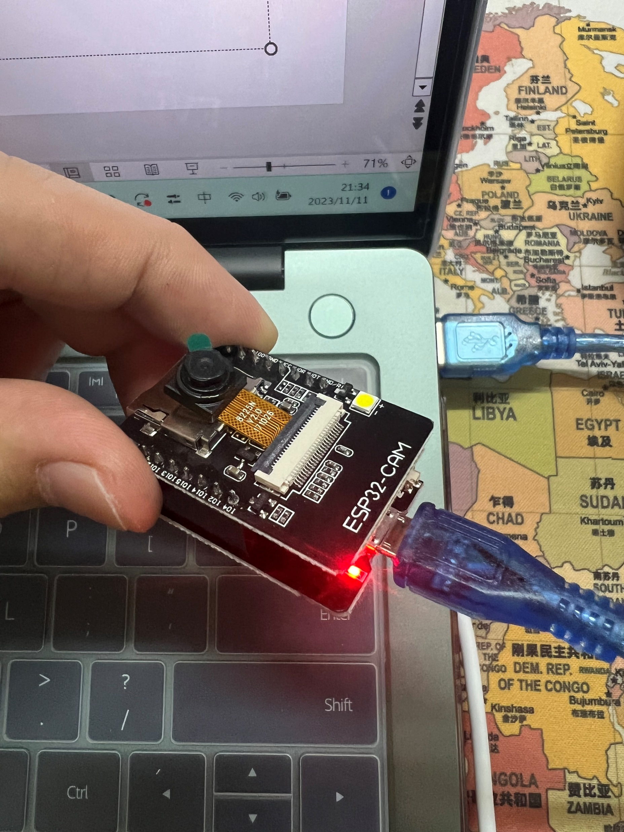
首先插入电脑，检查开发板确定能识别
jiataigaoke旗舰店
jiataigaoke旗舰店
如果是用USB转TLL，请按上图接线位置一摸一样去接，烧录完，拔掉黑线的短接去运行
一定要插到电脑的主机的USB，这里特别说明下USB也有分数据传输好坏，如果有多个USB口可以尝试更换，（如果不能识别请插到鼠标口）不用咨询客服！上面详细已经表明为什么识别不到串口
jiataigaoke旗舰店

Slide 5
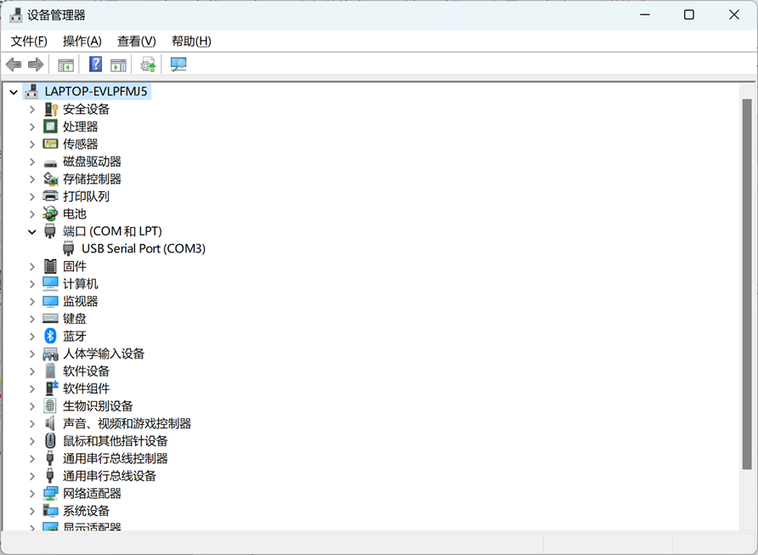
打开电脑的设备管理器检查串口，不会打开去百度一下设备管理器在哪里
jiataigaoke旗舰店
有驱动会显示在这里，表示正常识别了，也可能会显示340的字样，如果没显示，显示在其他设备感叹号的话，就要安装驱动，联系客服索取

Slide 6
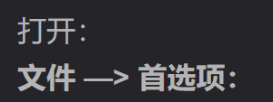
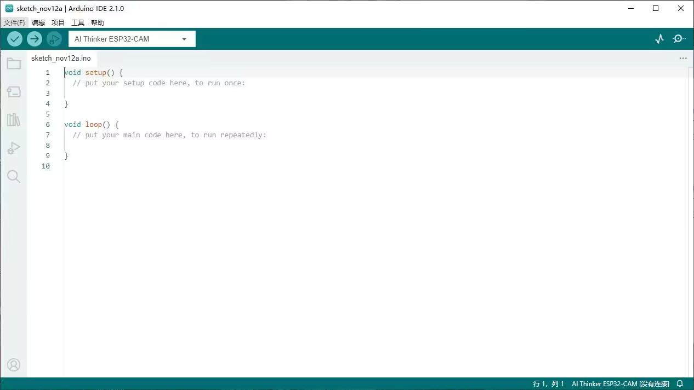
另外教程里面，有个arduino搭建教程，我这边详细说下会遇到的问题
最繁琐的就是搭建ESP32的库
jiataigaoke旗舰店
点文件，然后点开首选项

Slide 7
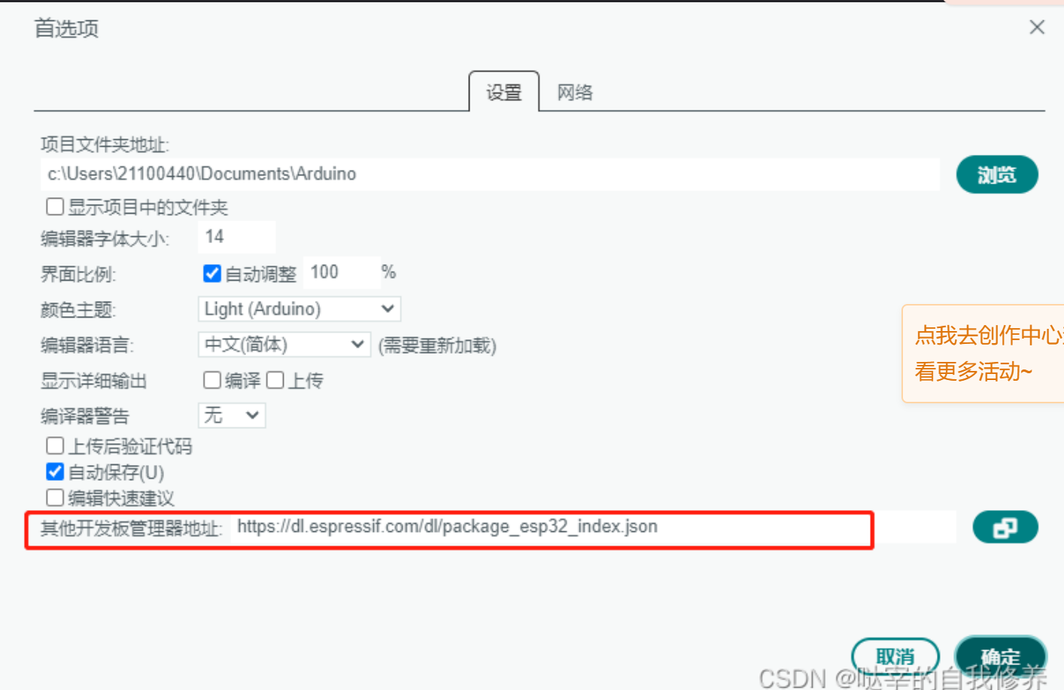
复制网址：https://dl.espressif.com/dl/package_esp32_index.json
jiataigaoke旗舰店
你第一次使用的话，这里是空白的，要把网址复制进去，然后点击右下角确定

Slide 8
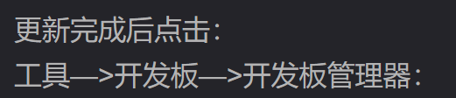
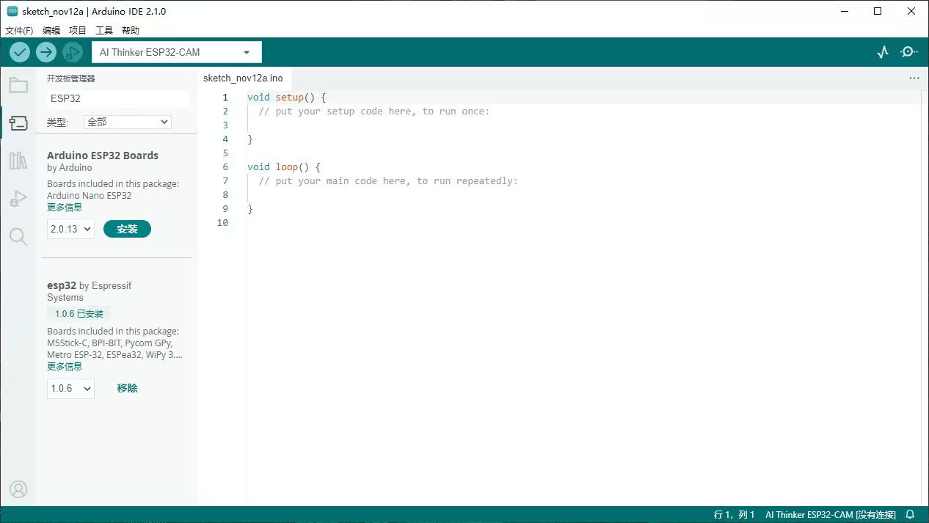
搜索ESP32
重点：选择这个，版本选1.0.6（亲测是这个版本最好），下载成功率高，如果下载失败以及各种问题，那就是网络问题，不用找客服！因为解决不了，网络是（校园网，校园卡，电信）都下载不了，众多客服反馈，可以用梯子，也可以用热点，多去尝试，以及失败了多次持续点击安装也有可能能装上，反正，自行更换网络去安装，直到安装成功!
jiataigaoke旗舰店
jiataigaoke旗舰店

Slide 9
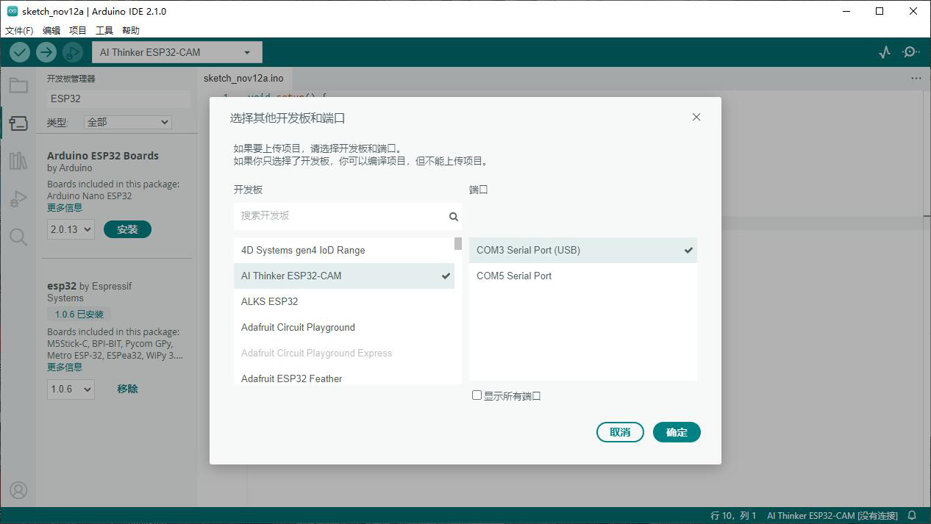
好了，我们的ESP32库安装好了！就可以开始我们的摄像头实时监控，在此声明！除了web实时监控教程，其他问题一概不需要问客服，因为也不懂，需要自行开发！谢谢理解！库安装好后
jiataigaoke旗舰店
点击这里选择开发板
jiataigaoke旗舰店
选择我们在设备管理器识别的COM口，在哪个口就选哪个口
选择这个名称的开发板！可以在上方搜索

Slide 10
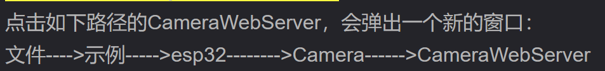
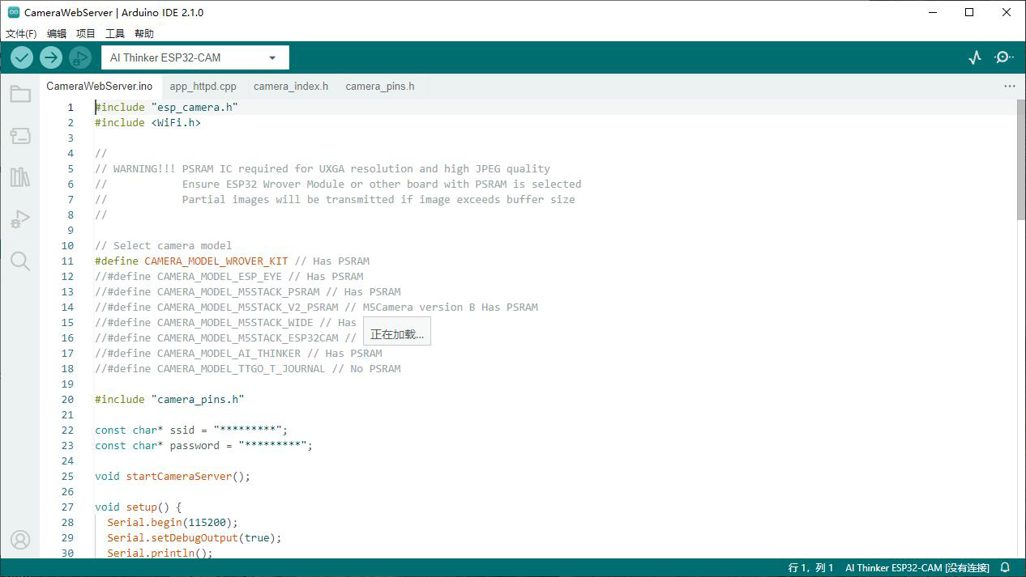
选完开发板之后
你会得到以下画面！！
jiataigaoke旗舰店

Slide 11
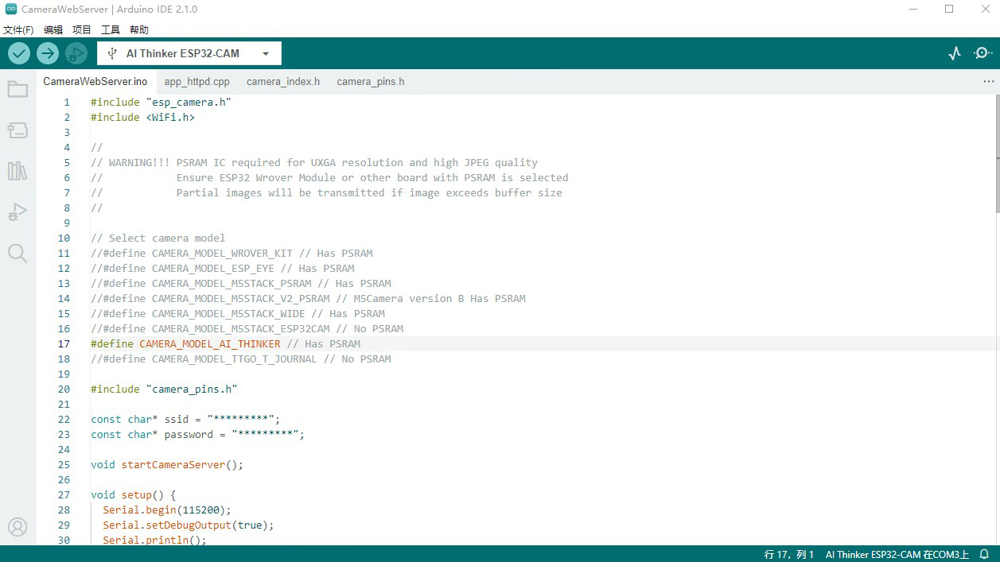
这是核心步骤，看清楚
开始这里前面不会有横杠，在最前面加上//变成灰色就可以了，已经有//查看其他选项有没有加上
jiataigaoke旗舰店
这个程序就相当于你用的是什么摄像头 ，反正就只留这个，把ai thinker最前面的//删除掉，变成棕色就对了，整个方框就只保留这个！
这是填入你的WIFI账号
这是填入你的WIFI密码
只需要把*号去掉填入你的账号密码，是你能连接上的WIFI，这里说明下（校园网，校园卡，电信网络，5G）客户反馈是连接不上，反正接下来会讲，先填上
只需要动我标注的，其他一概不动

Slide 12
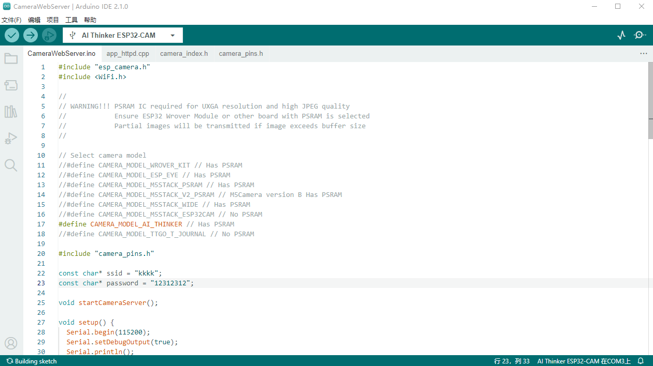
当我们设置好后 点击左上角上传
jiataigaoke旗舰店
重点：如果上传失败或者编译错误，那就是库下不对，回翻以上任何操作，肯定是哪一步出错，如果你严格按照以上操作，不会失败，请用心看，无需寻找客服，谢谢合作！！爱你

Slide 13
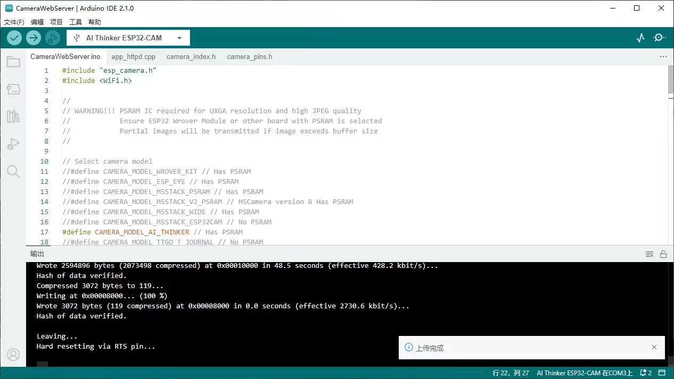
上传成功后！！
点击这里串口监视器
jiataigaoke旗舰店

Slide 14
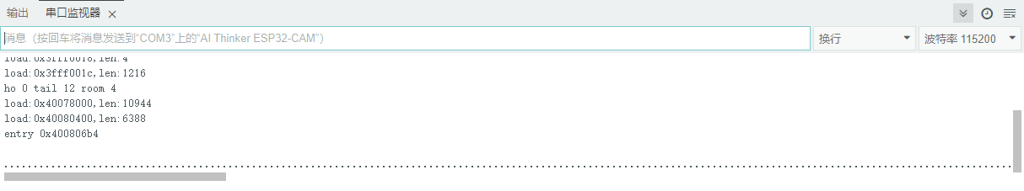
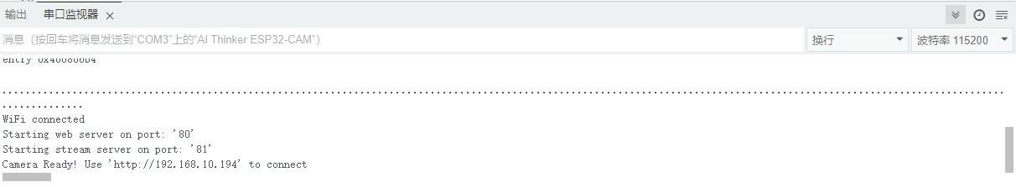
jiataigaoke旗舰店
这里选115200，然后按开发板上的RST，底座如果按了没反应，就按主板朝下有个按钮，仔细找下
重点来了，要是出现这个点点点………，那么说明你的WIFI，开发板连接不上！翻回到程序那页，修改WIFI账号密码重新上传，直到不出现点点，换到可以连接上为止，目前知道的是校园网，校园卡，电信网络，5G连接不上，自行尝试，问客户也解决不了
jiataigaoke旗舰店
这才算是连接上了，好了，已经成功了！复制网址 192.168.10.194到我们浏览器打开，最好是用EDGE打开或者谷歌浏览器

Slide 15
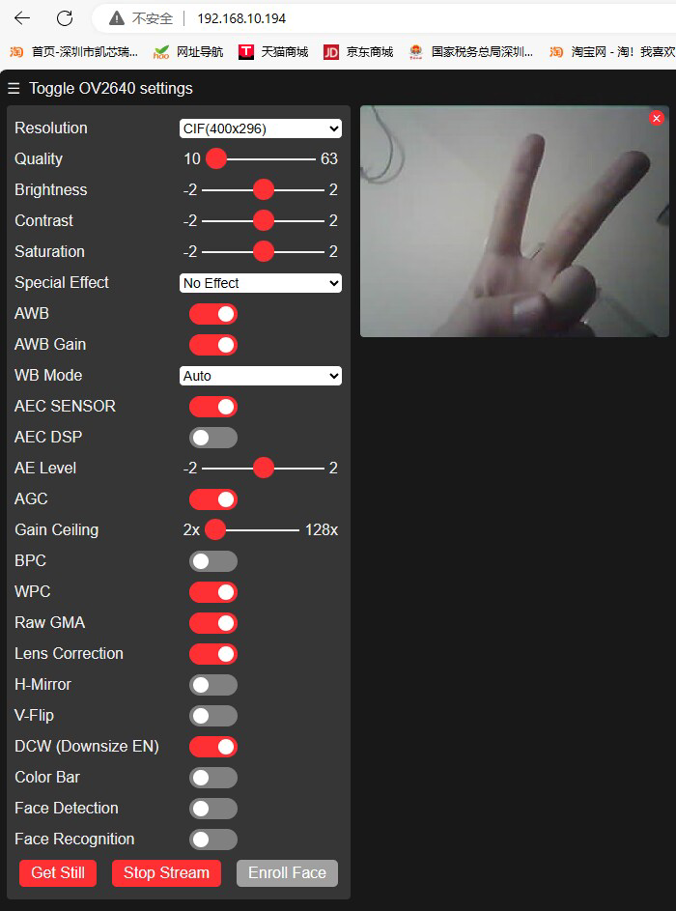
输入网址
万一！网址打不开，也是网络问题，自行更换网络重新烧录以及查看自己浏览器有什么限制，没有其他办法了，自行更换处理
jiataigaoke旗舰店
教程就到这里，属实不易，这玩意儿本身折腾也是挺费脑（对于不懂的人来说），所以希望你们在学习中得到乐趣以及完成后的成就感，学无止境，加油！！
最后，如果成功了，请动动手指给予我们肯定的评价！感谢您的支持！欢迎常来
jiataigaoke旗舰店
要点击start才有画面，别一片黑，点都没都点就说没画面！！

